Slide 1
Data Visualization 資料視覺化技術
姓名:陳有言
學號:4060e051
指導教授:曾龍教授

Slide 2
程式碼
import numpy as np
from matplotlib import pyplot as plt
x = np.arange(1,9)
y = 2 * x + 6
plt.title("Matplotlib demo")
plt.xlabel("x axis caption")
plt.ylabel("y axis caption")
plt.plot(x,y)
plt.show()

Slide 3
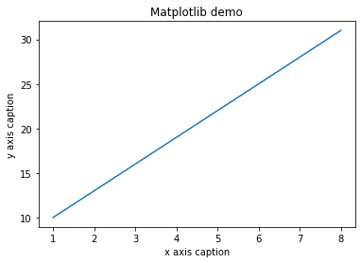
執行結果
plt.title("Matplotlib demo")
plt.ylabel(y axis caption)
plt.xlabel(x axis caption)

Slide 4
程式碼
import numpy as np
from matplotlib import pyplot as plt
x = np.arange(1,11)
y = 2 * x + 5
plt.title("Matplotlib demo")
plt.xlabel("x axis caption")
plt.ylabel("y axis caption")
plt.plot(x,y,"ob")
plt.show()

Slide 5
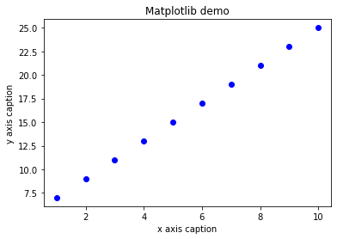
執行結果
plt.plot(x,y,"ob")

Slide 6
程式碼
# 引入模組
import numpy as np
import pandas as pd
import matplotlib.pyplot as plt
x = pd.period_range(pd.datetime.now(), periods=200, freq='d')
x = x.to_timestamp().to_pydatetime()
# 產生三組，每組 200 個隨機常態分布元素
y = np.random.randn(200, 3).cumsum(0)
plt.plot(x, y)
plt.show()

Slide 7
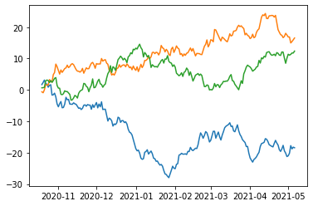
執行結果

Slide 8
程式碼
# 設定標籤
plots = plt.plot(x, y)
plt.legend(plots, ('Apple', 'Facebook', 'Google'), loc='best', framealpha=0.5, prop={'size': 'large', 'family': 'monospace'})
plt.show()

Slide 9
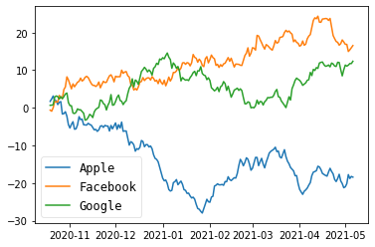

Slide 10
程式碼
# 直方圖
normal_samples = np.random.normal(size=100) # 生成 100 組標準常態分配（平均值為 0，標準差為 1 的常態分配）隨機變數
plt.hist(normal_samples, width=0.1)
plt.show()

Slide 11
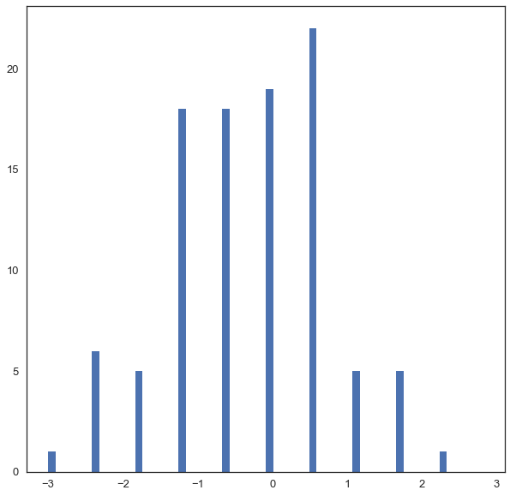
結果

Slide 12
程式碼
# 散佈圖
num_points = 100
gradient = 0.5
x = np.array(range(num_points))
y = np.random.randn(num_points) * 10 + x * gradient
fig, ax = plt.subplots(figsize=(8, 4))
ax.scatter(x, y)
m, c = np.polyfit(x, y, 1) # 使用 Numpy 的 polyfit，參數 1 代表一維，算出 fit 直線斜率
ax.plot(x, m * x + c) # 使用 y = m * x + c 斜率和常數匯出直線
fig.suptitle('Scatter with regression')
plt.show()

Slide 13
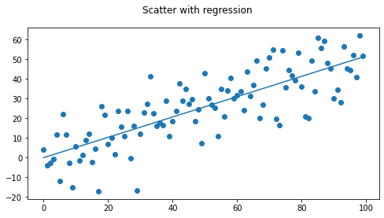
結果

Slide 14
程式碼
# 盒鬚圖
normal_examples = np.random.normal(size = 100) # 生成 100 組標準常態分配（平均值為 0，標準差為 1 的常態分配）隨機變數
plt.boxplot(normal_examples)
plt.show()

Slide 15
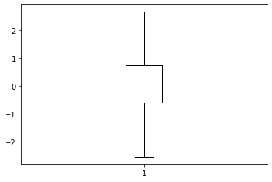
結果

Slide 16
程式碼
# 圓餅圖
labels = 'A','B','C','D','E'
data = np.random.randint(1, 11, 5) # 生成
x = np.arange(len(data))
plt.pie(data,labels = labels)
plt.show()

Slide 17
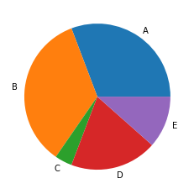
結果

Slide 18
程式碼
import matplotlib.pyplot as plt
x = [1, 2, 3, 4, 5, 6, 7, 8, 9]
y1 = [1, 3, 5, 3, 1, 3, 5, 3, 1]
y2 = [2, 4, 6, 4, 2, 4, 6, 4, 2]
plt.plot(x, y1, label="line L")
plt.plot(x, y2, label="line H")
plt.plot()
plt.xlabel("x axis")
plt.ylabel("y axis")
plt.title("Line Graph Example")
plt.legend()
plt.show()

Slide 19
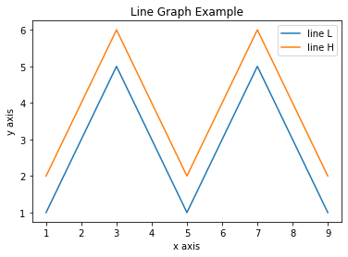
結果

Slide 20
程式碼
import numpy as np
import pylab as pl
# 產生資料
x = np.arange(0.0, 2.0*np.pi, 0.01)
y = np.sin(x)
#畫圖
pl.plot(x,y)
pl.xlabel('x')
pl.ylabel('y')
pl.title('sin')
pl.show()

Slide 21
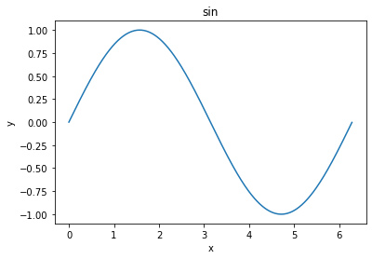
結果

Slide 22
程式碼
#設定label：
labels = 'A','B','C','D','E','F'
#設定每個區塊的大小：
size = [33,52,12,17,62,48]
# 使用plt.pie()畫圓餅圖
plt.pie(size , labels = labels,autopct='%1.1f%%')
# autopct='%1.1f%%'是用來顯示百分比。
#為了要讓圓餅圖比例相等加上：
plt.axis('equal')
# 最後的顯示
plt.show()

Slide 23
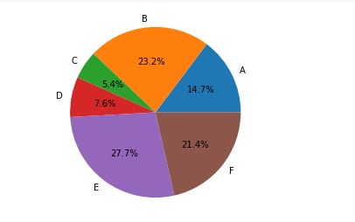
執行結果

Slide 24
程式碼
import matplotlib.pyplot as plt
from numpy.random import normal,rand
x = normal(size=200)
plt.hist(x,bins=30)
plt.show()

Slide 25
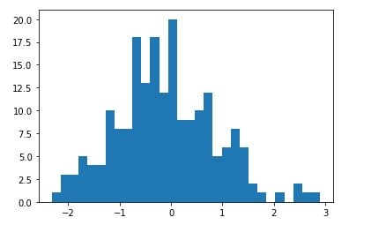
執行結果

Slide 26
程式碼
from matplotlib import pyplot as plt
x = [5,8,10]
y = [12,16,6]
x2 = [6,9,11]
y2 = [6,15,7]
plt.bar(x, y, align = 'center')
plt.bar(x2, y2, color = 'g', align = 'center')
plt.title('Bar graph')
plt.ylabel('Y axis')
plt.xlabel('X axis')
plt.show()

Slide 27
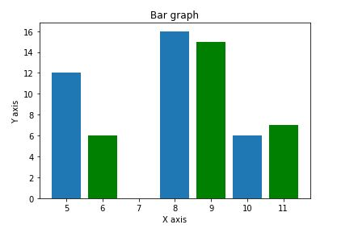
執行結果

Slide 28
程式碼
%matplotlib inline
import numpy as np
from matplotlib import pyplot as plt
plt.figure(figsize=(9,6))
n = 8
X = np.arange(n)+1 #X是1,2,3,4,5,6,7,8,柱的個數
#uniform均勻分佈的亂數，normal是正態分佈的亂數，0.5-1均勻分佈的數，一共有n個
Y1 = np.random.uniform(0.5,1.0,n)
Y2 = np.random.uniform(0.5,1.0,n)
plt.bar(X, Y1, alpha=0.9, width = 0.35, facecolor = 'lightskyblue', edgecolor = 'white', label='one', lw=1)
plt.bar(X+0.35, Y2, alpha=0.9, width = 0.35, facecolor = 'yellowgreen', edgecolor = 'white', label='second', lw=1)
plt.legend(loc="upper left") # label的位置在左上，沒有這句會找不到label去哪了

Slide 29
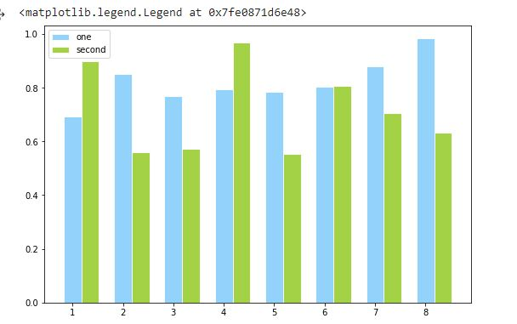
執行結果

Slide 30
程式碼
import numpy as np
import pylab as pl
# 產生資料
x = np.arange(0, 2.0*np.pi, 0.2)
y = np.exp(x)*np.cos(x)
#畫圖
pl.scatter(x,y)
pl.show()

Slide 31
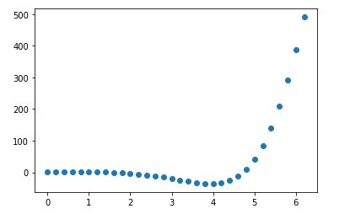
執行結果

Slide 32
程式碼
import matplotlib.pylab as pl
import numpy as np
# 產生資料
x = np.random.random(100)
y = np.random.random(100)
#畫圖
#pl.scatter(x,y,s=x*500,c=u'r',marker=u'*')
pl.scatter(x,y,s=x*500,c=u'b',marker=u'p')
pl.show()

Slide 33
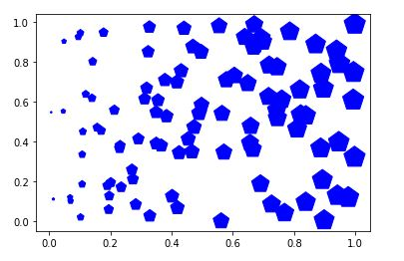
執行結果

Slide 34
程式碼
Taipei_temp = [23.2, 23.4, 23.3, 22.7, 23.2, 23.4, 23.5, 23.8, 24, 23.9]
Taichung_temp = [23.5, 23.8, 23.7, 23.5, 23.6, 23.6, 23.8, 24.3, 24.2, 24.2]
Kaohsiung_temp = [25.1, 25.4, 25.4, 24.9, 25.4, 25.5, 25.6, 26.1, 25.9, 26.3]
year = range(2008, 2018)
plt.plot(year, Taipei_temp, color = 'blue', marker='o', linestyle = '--' , label='Taipei')
plt.plot(year, Taichung_temp, color = 'orange', marker='o', linestyle = '-', label='Taichung')
plt.plot(year, Kaohsiung_temp, color = 'green', marker='.', linestyle = '-.', label='Kaohsiung')
plt.legend(loc = 'upper left')
plt.xlabel('Year', color = 'red')
plt.ylabel('Temperature', color = 'red')
plt.title('10-year Average Temperature',color = 'red')
plt.xticks([2008, 2009, 2010, 2011, 2012, 2013, 2014, 2015, 2016, 2017], [97, 98, 99, 100, 101, 102, 103, 104, 105, 106])
plt.show()

Slide 35
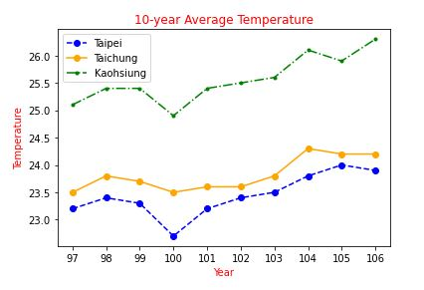
執行結果

Slide 36
程式碼
# 使用子圖表
figure, ax = plt.subplots()
plots = ax.plot(x, y, label='')
figure.set_size_inches(8, 4)
ax.legend(plots, ('Apple', 'Faceook', 'Google'), loc='best', framealpha=0.25, prop={'size': 'small', 'family': 'monospace'})
ax.set_title('Random trends')
ax.set_xlabel('Date')
ax.set_ylabel('Cum. sum')
ax.grid(True)
figure.text(0.995, 0.01, 'Acm', ha='right', va='bottom')
figure.tight_layout()

Slide 37
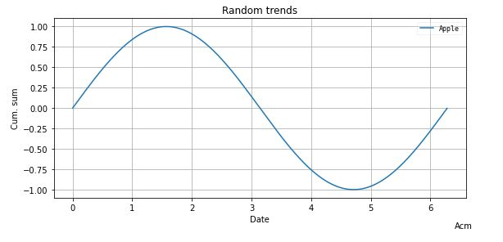
執行結果

Slide 38
程式碼
# 線圖
age = [4, 4, 17, 17, 18]
points = [2, 20, 22, 24, 20]
plt.plot(age, points)
plt.show()

Slide 39
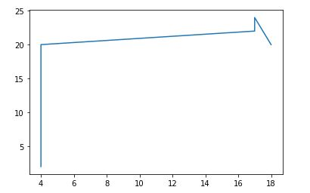
執行結果

Slide 40
參考網站
https://blog.techbridge.cc/2018/05/11/python-data-science-and-machine-learning-matplotlib-tutorial/
https://medium.com/python4u/hello-matplotlib-8ffe04355ebf

